Slide 1





Política Tarifaria del Transporte Público
Harvey Scorcia – Especialista en Transporte Urbano CAF - banco de desarrollo de América Latina
Taller Financiamiento de Transporte Público. 4 y 5 de mayo 2017. Ciudad de Panamá, Panamá

Slide 2

Contenido
Contexto y definición de política tarifaria
Parámetros de la política tarifaria del transporte público
Impactos de la política tarifaria
¿Cómo definir la política tarifaria?
Reflexiones finales

Slide 3
I. Contexto

Slide 4
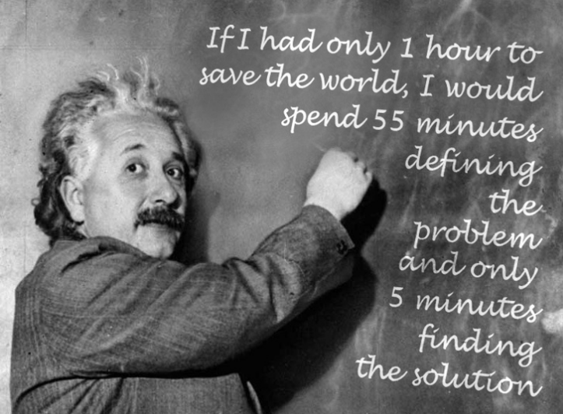
“Si sólo tuviera una hora para salvar al mundo, me gastaría 55 minutos definiendo el problema y sólo 5 minutos encontrando la solución”

Slide 5
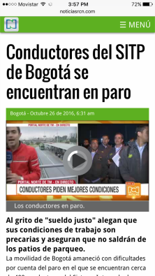
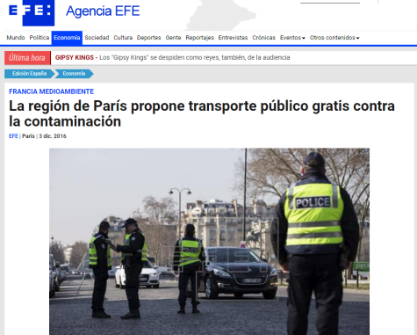
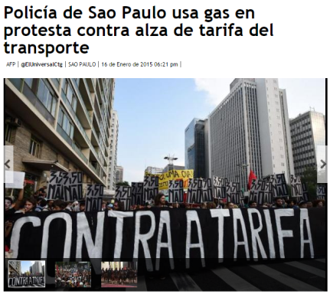
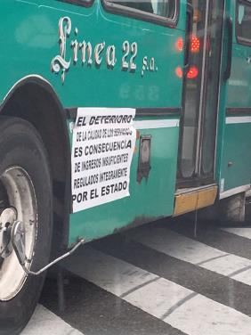
¿Cuál es el problema a resolver?

Slide 6

Reflexión: ¿Qué preguntas queremos responder?
¿Cómo definir la tarifa del Metro y el Metrobus?
¿Cómo establecer las tarifas del transporte público de la ciudad?
¿Cómo establecer la política tarifaria del transporte público en la ciudad?
¿Cómo establecer la política tarifaria de todos los modos de transporte?
¿Qué objetivo se debe buscar al establecer la política tarifaria?

Slide 7
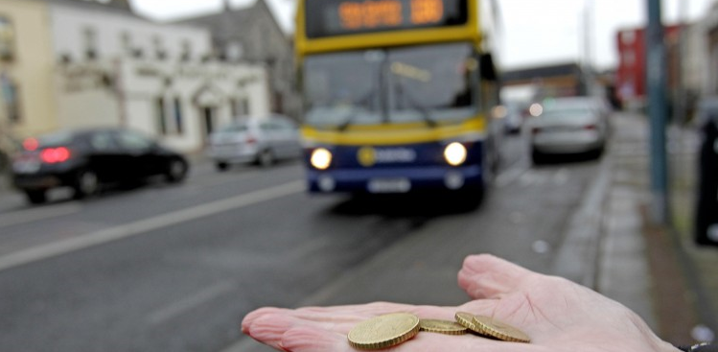
¿Qué es política tarifaria del transporte público?
La política tarifaria es definida como los principios, objetivos, y restricciones que influencian la gestión del transporte público en lo relacionado con la definición, y el recaudo de las tarifas.
La política tarifaria tiene que ver con todos aspectos relacionados con el desarrollo de su estructura; su tarificación; y la definición de los métodos de pago, control y recarga.

Slide 8
II. Parámetros de la política tarifaria

Slide 9
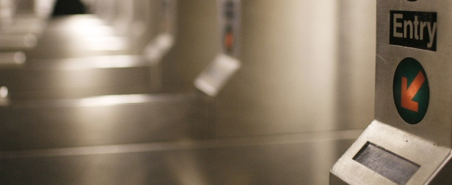
Parámetros Involucrados en la Política Tarifaria
Estructura tarifaria
Tarificación/Precios
Métodos/medios de pago
Forma de pago

Slide 10
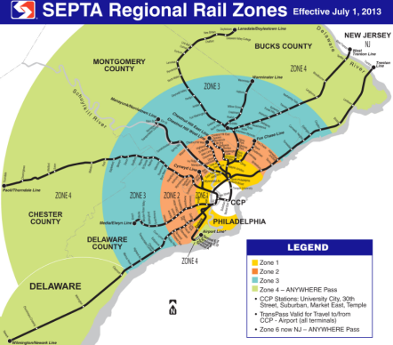
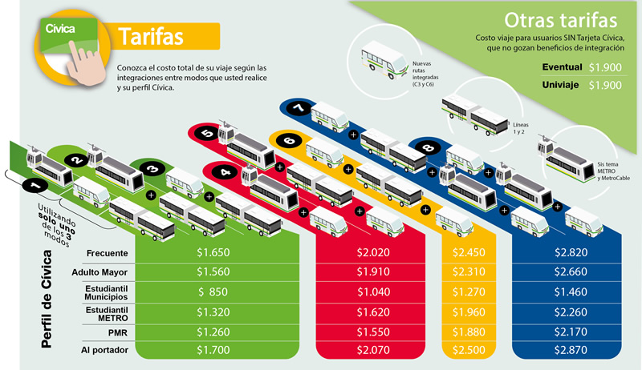
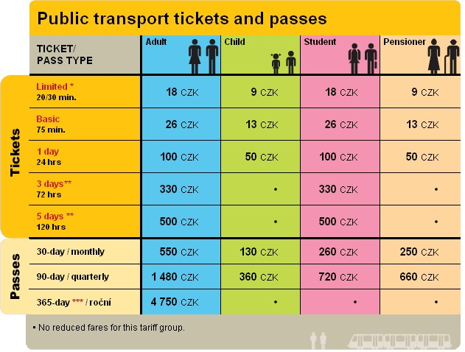
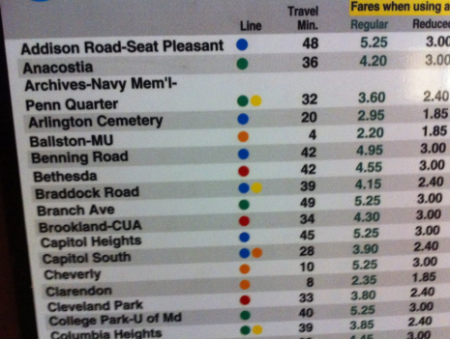

A. Estructura Tarifaria
Tarifas en Washington, DC
Transporte Público Praga
No todos los viajes tienen que valer lo mismo
Las tarifas pueden varias por:
Tipo de tiquete (pases por días, por semana, por mes)
Tipo de usuario (estudiantes, jubilados)
Distancia (por zonas o pares OD)
Hora de viaje (horas pico vs valle)
Costo de transferencias
Fuente: Tomadas de internet

Slide 11

B. Tarificación/Precios
¿Cuánto vale viajar en el sistema?
Si se crea una compleja estructura tarifaria hay que definir los precios por cada categoría
En el otro extremo podría definirse tarifa gratis…
Fuente: Blog Pedestre

Slide 12
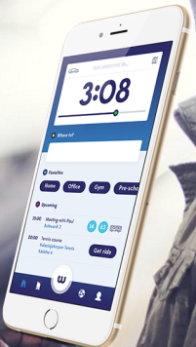
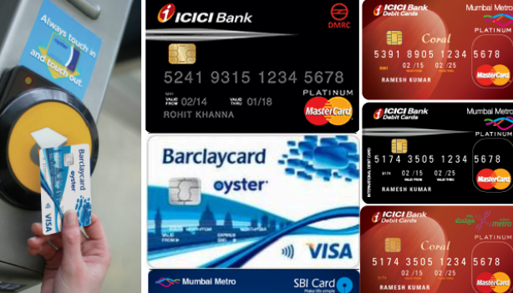
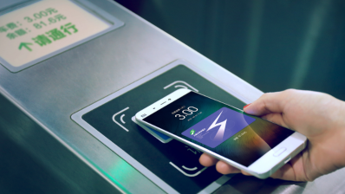


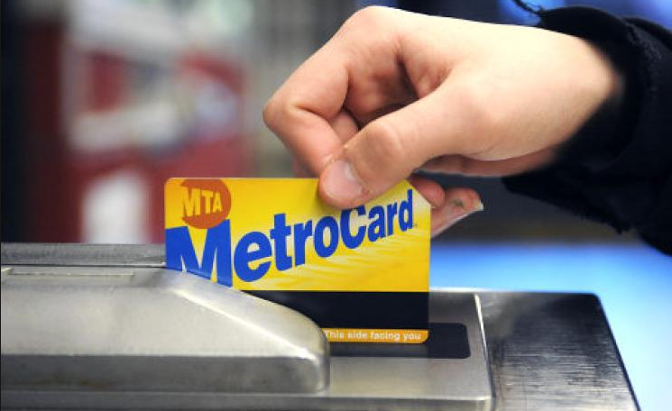

C. Método/medios de Pago
Efectivo o Tokens
Tarjeta (Swipe Cards)
Tarjetas inteligentes (Smart Cards)
Tarjeta de Crédito
Teléfono Inteligente…
Fuente: Tomadas de internet

Slide 13
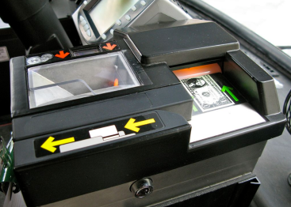
D. Forma de Pago
Localización del pago (descuento de nómina, tiendas/kioskos, oficina de tiquete en estaciones, máquinas de tiquetes en la estación, máquina en el vehículo)
Momento de validación (afuera del vehículo en estación, al entrar al vehículo, durante el viaje, al terminar el viaje)
Control del pago (conductor, torniquete, chequeo aleatorio)
Fuente: Wikipedia

Slide 14
III. Impactos de los cambios en la política tarifaria

Slide 15
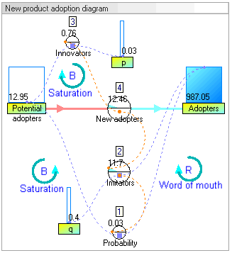
Efectos de los cambios en la Política Tarifaria
Complejidad del Transporte –
Sistemas Dinámicos
Complejidad de efectos (sistema dinámico) con distintas dimensiones interrelacionadas:
Financieros
Sociales
Ambientales
Otros
Fuente: Wikipedia

Slide 16
a. Financieros
Es una de las dimensiones más reconocidas
La mayoría de cambios se introducen en respuesta a déficits/crisis de los sistemas
Los cambios en la política tarifaria influencia la cantidad de pasajeros (demanda) y por ende los ingresos
¿Qué porcentaje de los costos operativos deben ser cubiertos con tarifa?
Porcentaje de Costos Operación de Metros Pagados con Recaudo
Fuente: Ciudades EEUU Base de datos FTA; Hong Kong Página web MTR; Tokio Metro Página web; Londres Página web TfL

Slide 17
b. Sociales
Porcentaje de transporte en el presupuesto de persona con ingreso mínimo (Peso de pagar 50 viajes mensuales)
Equidad y Asequibilidad: La razón por la cuál cualquier alza genera temor es por limitar la capacidad para hacer viajes (accesibilidad), especialmente la de los más pobres
¿Qué propósito y qué impacto tienes los viajes adicionales (o que se dejan de hacer) por hacer cambios en la política tarifaria?
Fuente: CAF: Observatorio de Movilidad Urbana

Slide 18
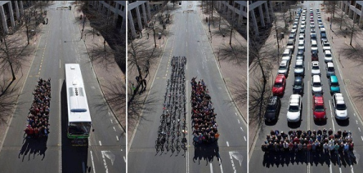
c. Ambientales
Cambios en la demanda como resultado de cambios en la política tarifaria podrían tener un efecto ambiental
Puede haber reducción/aumento en emisiones de gases contaminantes locales y gases de efecto invernadero
¿Hay demanda inducida?, ¿de qué modo vienen (o a dónde se van) los viajes nuevos?

Slide 19
IV. ¿Cómo definir la política tarifaria?

Slide 20
Caso no ideal

Slide 21
No hay que esperar a que haya una crisis¹
La tarifa en Ciudad de México estuvo congelada 4 años (2013 a 2017). En el mismo período el precio del diésel subió en un 50%
En Quito y Guayaquil, donde hasta 2015 la fijación de la tarifa era responsabilidad del gobierno nacional, el costo del pasaje fue de 25 centavos de dólar durante 14 años
En Bogotá, las tarifas se disminuyeron en 2012, sin contemplar un incremento de los aportes públicos al Fondo de Estabilización de la Tarifa. La ostensible baja en la calidad del servicio no fue casual
El congelamiento de la tarifa por cinco años en Cali obligó a compensar a los operadores con un aumento de 6 años en sus contratos de concesión
1. Fuente: Tomado Blog Pedestre. La trampa de la tarifa: no esperemos un Mercedes por el precio de un Tsuru

Slide 22
Caso ideal

Slide 23
Tarificación de todos los modos de transporte hecha de manera coordinada
Comparación del costo (“out of pocket”) de viajar 7 km en distintos modos en ciudades de Latinoamérica
Fuente: CAF: Observatorio de Movilidad Urbana
*Asumiendo para viaje en auto y moto costo del combustible y estacionamiento gratis

Slide 24
Tarificación de todos los modos de transporte hecha de manera coordinada
Comparación del costo (“out of pocket”) en dólares de viajar 10 km en distintos modos en Ciudades Europeas y Sao Paulo
Fuente: Reporte ANTP Brasil

Slide 25
Un proceso sugerido

Slide 26
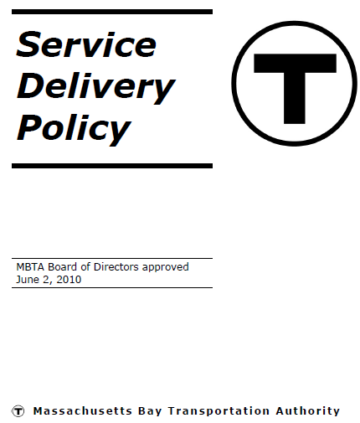
Si se quiere hacer una revisión profunda
Qué calidad de servicio se quiere ofrecer
Dimensiones calidad de servicio:
Cobertura geográfica
Horas de operación
Frecuencias mínimas
Niveles de ocupación máximos
Confiabilidad de los servicios
Record de seguridad
Confort
Fuente: Página web MBTA

Slide 27

Si se quiere hacer una revisión profunda…Cambio en Plan de Servicios
1. Definición Calidad del Servicio que se quiere dar
2. Definir Plan de Servicios
3. Estimación de Costos Operativos
4. Definición estrategia financiamiento y política tarifaria
Qué calidad de servicio se quiere ofrecer
La calidad de servicio influencia cuántos usuarios no cautivos se atraen
Hay que buscar balance entre recursos disponibles* y calidad del servicio
Es crítico tener actualizada y desagregada la tarifa técnica
Todo es un proceso iterativo

Slide 28
Cinco pasos si sólo se revisa Política Tarifaria del Transporte Público
Esta sección está basada en TCRP Report 10 – Fare Policies, Structures, and Techology. Transport Research Board, 1996

Slide 29
1. Definir y Priorizar
1. Definir y Priorizar Objetivos de Política
¿Qué objetivos se están buscando?
¿Aumentar el uso del transporte del público?
¿Resolver algún déficit financiero?
¿Promover el acceso a los grupos vulnerables?
Bajar usuarios del auto
Mejorar la calidad del aire*

Slide 30
2. Definir Marco de Evaluación
1. Definir y Priorizar Objetivos de Política
VARIABLE | PESO
Max. ingresos min. pérdidas de demanda | 40
Efecto en viajes de los grupo vulnerables | 15
Aceptación del público | 10
Costos de implementación | 5
Efectos ambientales | 5
Evita evasión tarifaria | 5
Simplicidad para los usuarios | 5
Reversibilidad | 5
Facilidad de implementación | 5
Información a gerencia (contabilidad, control operacional, mercadotecnia y planificación) | 5
2. Desarrollar un marco de evaluación

Slide 31
3. Evaluar distintas estrategias tarifarias
1. Definir y Priorizar Objetivos de Política
Hay que evaluar los impactos en las áreas:
Financieras y Operacionales
Sociales
Ambientales
2. Desarrollar un marco de evaluación
3. Evaluar distintas estrategias tarifarias (estructura, tarifa, medios de pago)
Cambios demanda e ingresos
Cambios operativos y costos
Efectos sociales, ambientales
Costo de introducir cambios

Slide 32
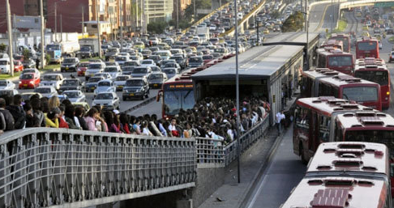
Impactos Financieros y operacionales
Estimar:
Cambios en la demanda
¿Hay capacidad para nueva demanda?
¿Se requieren cambios operacionales?
¿Los cambios impactarían tiempos de viaje y calidad del servicio?
Cambios en costos operacionales (incluyendo costo del recaudo)
Cambio en ingresos por recaudo

Slide 33
Impactos Sociales
1. Definir y Priorizar Objetivos de Política
Estimar:
Efecto en la asequibilidad (especialmente grupos vulnerables)
Si se gana demanda es importante saber ¿cuál es el propósito de los nuevos viajes realizados?
Si se pierde demanda es importante saber qué pasa con esos viajes: ¿se mudan a otro modo?, ¿qué tipos de viaje se pierden?
2. Desarrollar un marco de evaluación
3. Evaluar distintas estrategias tarifarias (estructura, tarifa, medios de pago)
Cambios demanda e ingresos
Cambios operativos y costos
Efectos sociales, ambientales
Costo de introducir cambios

Slide 34

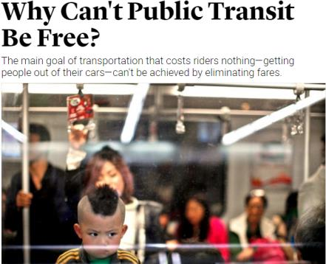
Impactos Ambientales
Existe la posibilidad de influir en la elección modal
Las mejoras ambientales se consiguen si: hay demanda desplazada de otros modos como el auto y la moto – no de caminar y bicicleta-
Puede haber más emisiones si hay demanda inducida (es decir, que requiera oferta adicional de flota contaminante)
Fuente: The Guardian

Slide 35
3. Evaluar distintas estrategias tarifarias
1. Definir y Priorizar Objetivos de Política
Se evalúan los resultados a la luz del marco de evaluación propuestos
Si no se cumplen los objetivos se puede plantear otras estrategias
Si sí se cumplen los objetivos se elige esa política tarifaria
2. Desarrollar un marco de evaluación
3. Evaluar distintas estrategias tarifarias (estructura, tarifa, medios de pago)
Cambios demanda e ingresos
Cambios en costos operativos
Revisión de efectos sociales
Costo de introducir cambios
4. Evaluar Sistema Tarifario en general
5. Seleccionar Estructura Tarifaria

Slide 36
V. Reflexiones finales

Slide 37
Algunas Reflexiones Finales
La política tarifaria tiene muchas aristas interrelacionadas: hay que definir el problema que queremos solucionar y los objetivos que se buscan
Existen diversas alternativas distintas a la tarifa plana que vale la pena examinar
La política tarifaria tiene varias dimensiones que van más allá de la tarifa
Idealmente la política tarifaria debería ser definida para todos los modos
No se debe esperar a tiempos de crisis por temas presupuestarios o por elevados costos de tarifa para introducir cambios
Es necesario monitorear la evolución de la tarifa técnica para ver si es necesario introducir cambios a la política tarifaria

Slide 38

Detrás de todo lo que hacemos estás tú.

